Slide 1
Блиц - тур

Slide 2
Страна, граничащая с Россией за полярным кругом?
(Норвегия)

Slide 3
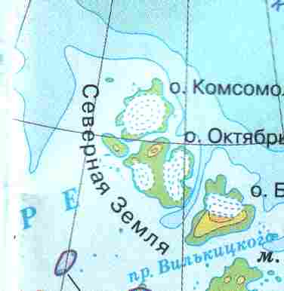
Архипелаг островов, расположенный к северу от полуострова Таймыр?

Slide 4
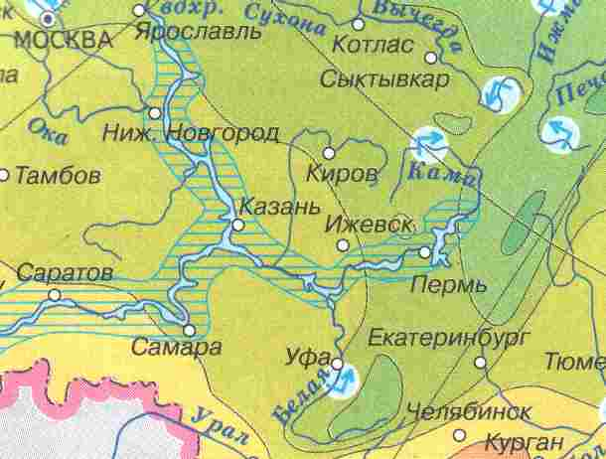
Крупнейший левый приток Волги?
Кама

Slide 5
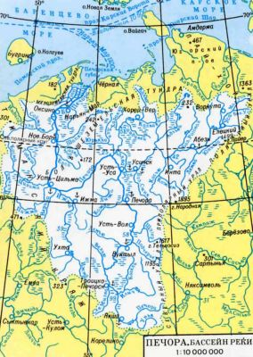
Крупнейшая река, впадающая в Баренцево море?
Печора

Slide 6
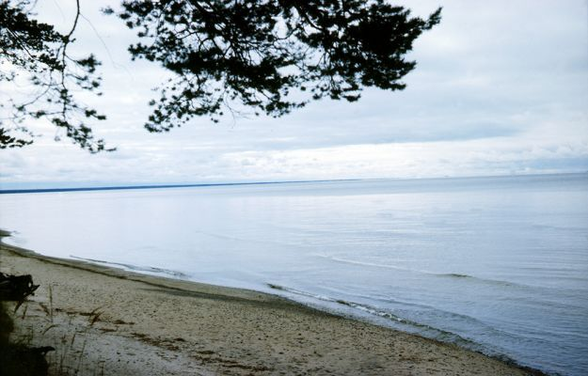
Море, в которое впадают реки Обь и Енисей?
Карское

Slide 7
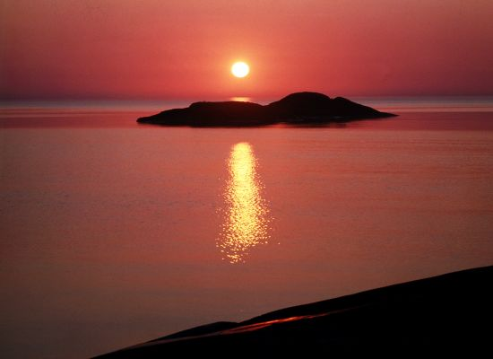
Озеро, из которого вытекает река Нарва?
Чудское

Slide 8
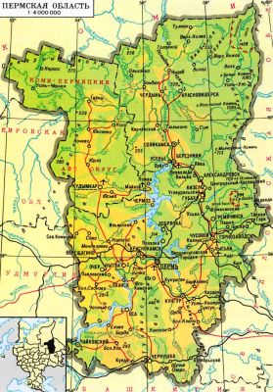
Город-миллионер на берегах реки Камы?
Пермь

Slide 9
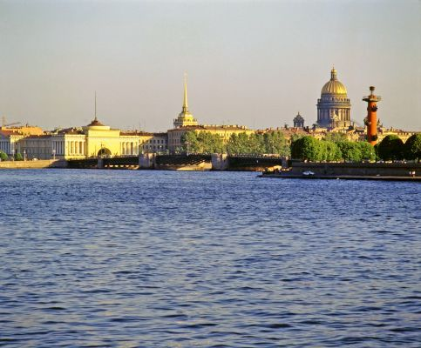
Река, вытекающая из Ладожского озера?
Нева

Slide 10
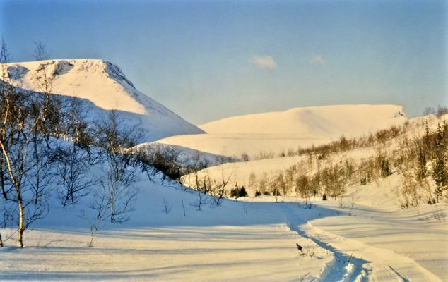
Горы на Кольском полуострове?
Хибины

Slide 11
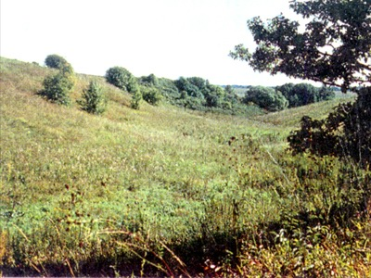
Возвышенность, служащая водоразделом бассейнов рек Дона и Днепра?
Среднерусская

Slide 12
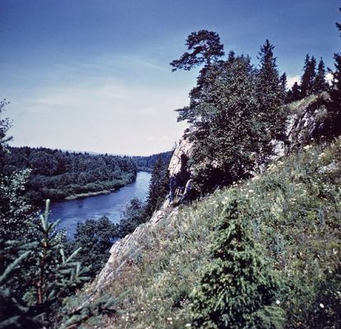
Река, по которой проходит граница Европы и Азии?
Урал

Slide 13
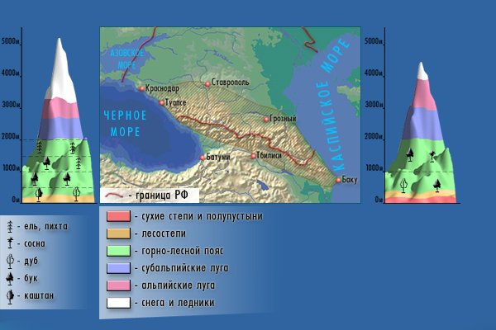
Крупнейшая река Кавказа?
Терек

Slide 14
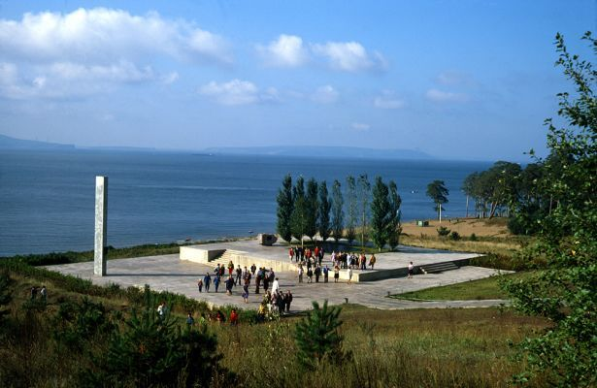
Самое большое по площади водохранилище?
Куйбышевское

